Slide 1
Kloakmesterdag, Herning Vand 8. februar 2019

Slide 2
Byg & Miljø
Digitalisering af ansøgninger www.bygogmiljoe.dk eller Google ”Byg og miljø”
Ejer opretter sag (start sag med privat NEM-id)
Kloakmester opretter sag (start med ejendom og log derefter på med firma NEM-id
Der kan gives ”se-adgang” eller ”aktiv adgang” til ejer (Fuldmagt fra ejer underskrives).
Tegninger vedhæftes som pdf-filer (find fil – upload) Indtegning i B & M, er ikke egnet til at lægge i byggesargsarkivet.
Sagen kan hele tiden følges og når der sker nyt, får ansøger besked i e-boks, om at kikke i sagen. Tilladelser og mangelskrivelser bliver sendt på denne måde.

Slide 3
Aktuelle kategorier i byg & Miljø:
- Nedsivning af tag- og overfladevand eller spildevand
- Tilslutning til kloak
- Tilslutning tag- og overfladevand (bruges sjældent)
- Nedrivning
HUSK: Tegninger skal vedhæftes som pdf (Find fil – upload)

Slide 4
Dræn/omfangsdræn
Omfangsdræn: Dræn SKAL ved separering, altid kobles på regnvandssystemet.
Eksisterende omfangsdræn som huse fra før i tiden er opført med (tørholdelse af bygning)kan kobles på uden tilslutnings- tilladelse.
Nyetablering af omfangsdræn, kræver tilladelse.
Andet dræn: Dræn der ikke er etableret til tørholdelse af bygning, kan ikke kobles på Herning Vands system.

Slide 5
Nedrivning af bygninger - kloak
Stikledninger til kloak skal sløjfes og graves fri i skel.
Herefter SKAL Herning Vand kontaktes på nr. 51509236.
Herning Vand foretager selv afpropning fra skel ud mod hovedkloak(kontrol)
Eksisterende nedlagte kloakledninger og brønde på grunden SKAL fjernes.
Stikledninger der skal bibeholdes som fremtidigt afløb, afsluttes med en skelbrønd.

Slide 6
Tegningsesarkiv
Er åben for alle og kan findes på Herning Kommunes hjemmeside.
www.herning.dk , Søg – Tegninger – Byggesagsarkiv eller brug
www.filarkiv.dk (Scroll ned og vælg Herning Kommune, vælg derefter adresse. Skriv2-3 bogstaver af adressen og vælg fra listen.
Her vises det der ligger på den private ejendom.
På Herning Vands hjemmeside findes webgrafkort, som viser den offentlige kloak med stik
ind til de private grunde. Info-knap giver flere oplysninger.

Slide 7
Separering
Regnvand og spildevand på privat grund, opdeles i hvert sit system. Dette kræver ikke tilladelse.
Dispensation: Dog kræver det ansøgning, såfremt specielle forhold, (se Herning Vands hjemmeside) gør at det ikke umiddelbart er muligt at adskille regnvand og spildevand uden forholdsmæssigt store omkostninger. Det gælder for
Regnvandsafløb fra kælderskakt (Tegning med markeret skakt, areal, overflade)
Afløb fra lyskasser (Tegning med markerede lyskasser, areal, overflade)
Indvendigt tagnedløb i boliger med flad tagkonstruktion, hvor regnvand og spildevand løber sammen inde under bolig (stor omkostning). Dispensation til dette bortfalder hvis tagkonstruktionen ændres.
Det er kloakmesterens opgave at søge dispensation hos Herning Kommune inden separering
udføres. Ansøgning sendes til byggeri@herning.dk
Færdigmelding skal indsendes hurtigst muligt efter udført separering.
Borgers frist for separering skal overholdes – kort efter frist udsendes varsel om politianmeldelse

Slide 8
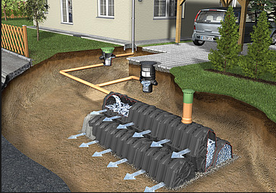
Nedsivning af regn- og overfladevand
Hvis regn- og overfladevand skal nedsives på egen grund, kræver det en tilladelse.
Der kan være specielle forhold vedrørende grund- og drikevand, jordens nedsivningsevne samt visse tagbelægninger (tjærepaptag/metaltag), der enten stiller krav til nedsivningsformen eller gør at der ikke må nedsives.
Der skal ansøges om nedsivning i ”Byg & Miljø”
Såfremt ejer selv ønsker at udføre nedsivningsdelen,
bør I informere borgeren om vigtigheden af at få
søgt en tilladelse.
Se mere om nedsivning (LAR) på vores hjemmeside https://boligogbyggeri.herning.dk/bolig/lokal-anvendelse-af-regnvand

Slide 9
LAR-løsninger

Slide 10
Nedsivning af hus-spildevand i det åbne land
Vær opmærksom på hvis en ejendom på landet og ændrer på kloakforhold i bolig. Det kan nemlig, få indflydelse på, om der stilles nye krav til septiktank og nedsivning af spildevand.
For eksempel hvis der bygges et badeværelse/ bad mere.
Det gælder især for gamle anlæg, som i den forbindelse vil kræves opdateret.

Slide 11
Rottebekæmpelse, kloakbrud
§ 3. Enhver der konstaterer forekomst af rotter, skal straks anmelde dette til kommunalbestyrelsen
Når I har repareret kloak efter mig skal I huske at indsende færdigmelding markeret med
Rotteskade

Slide 12
Tegningsmateriale
Ved separering: afleveres en situationsplan der viser det fulde system, hermed menes både regnvand og spildevand, og det gælder både eksisterende samt nyetablerede ledninger. Vis jeres afgrænsninger og sæt gerne notater på tegningen.
Ved Nedsivning: Såfremt der er etableret nedsivning af overfladevand(efter tilladelse selvfølgelig) vises rørføring og placering af faskine eller nedsivningsanlæggets placering på én samlet tegning(regnvandsanlæg og spildevandsanlæg).
Såfremt ejer selv laver nedsivning, noteres dette på tegningen og her viser I blot hvor I har afproppet regnvandet.
Ved eksisterende nedsivning, skal I vise eller notere på tegningen, hvilke nedløb der allerede nedsiver og hvis borger ved hvor, så marker det på tegning.

Slide 13
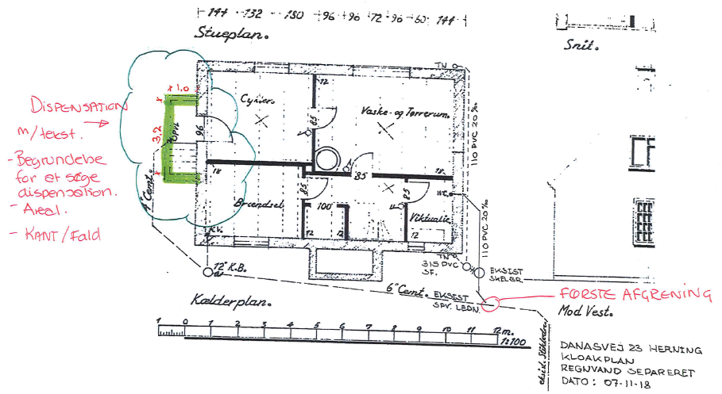

Slide 14
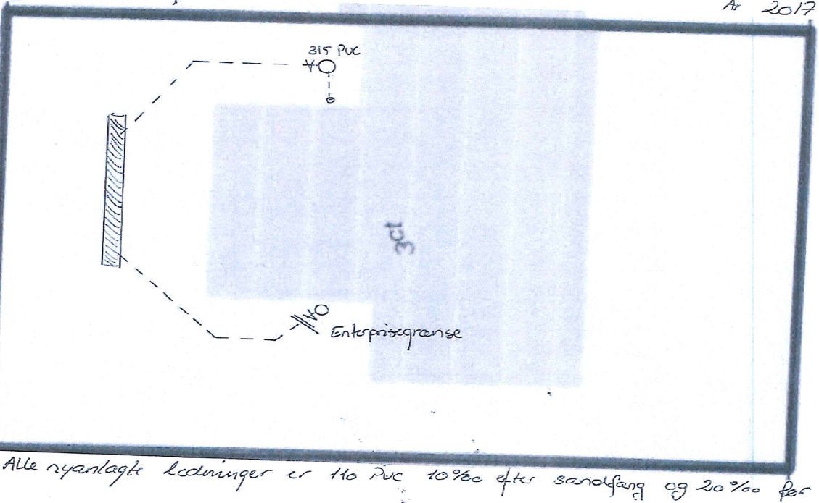

Slide 15
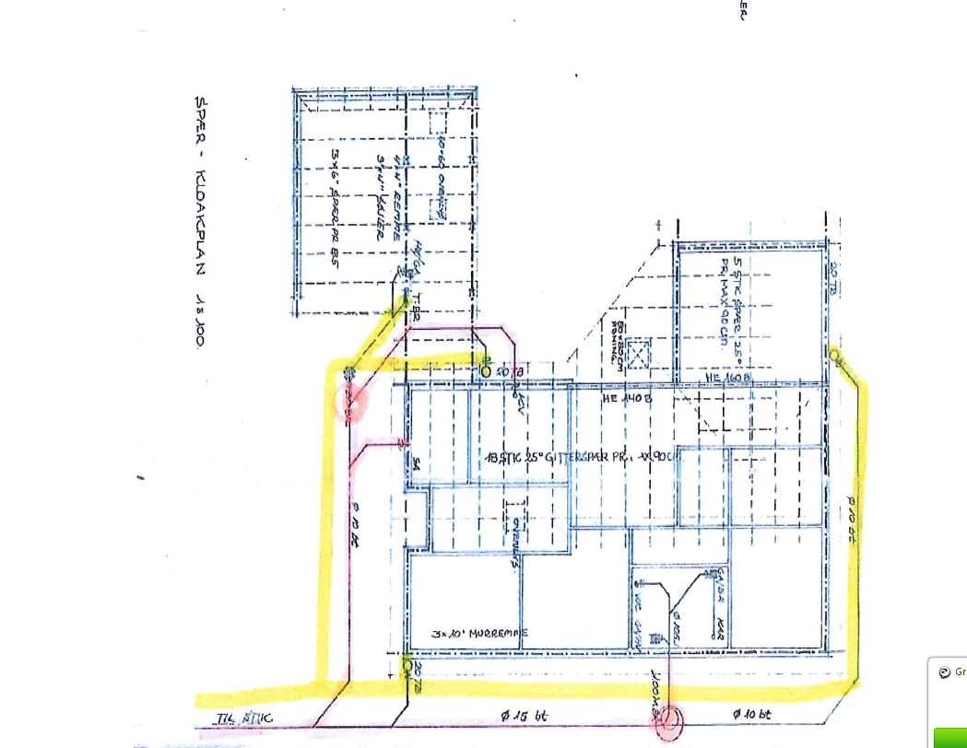

Slide 16
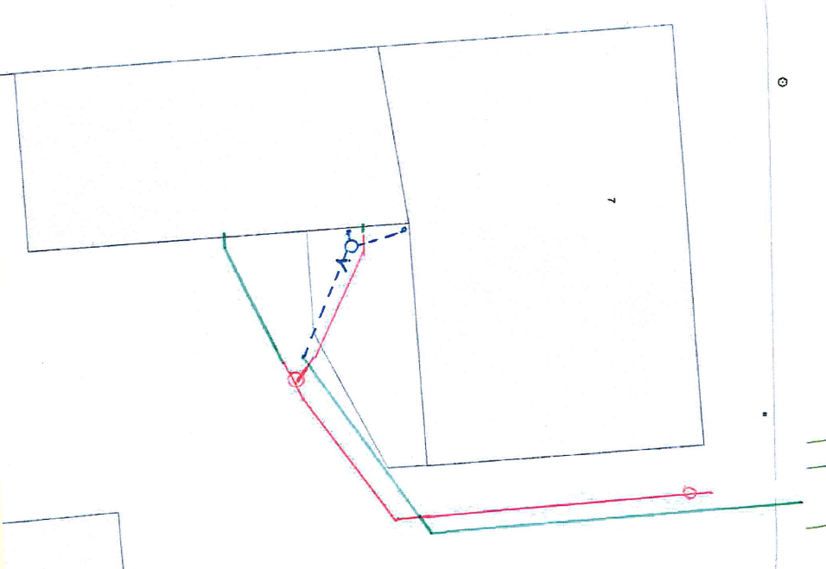

Slide 17
Krav til tegningsmaterialet
Tegninger skal være tydelige og rørføringer skal laves med de foreskrevne signaturer.
____________________ spildevand
------------------------------ regnvand
-.-.-.-.-.-.-.-.-.-.-.-.-.-.-.-.-. Drænledning
------O-V------------------- sandfangsbrønd
___________O________ rensebrønd
( -----) afgrænsning

Slide 18
Levering af tegninger
Med kloakmester stempel og underskrift
Med tydelig markering af arbejdets adresse
Med påskrevet arbejdsemne: Separering,
Nedsivning af tag- og overfladevand (helt eller delvist)
Nedsivning af spildevand
Rotteskade
Hvis det er til en sag i Byg & Miljø, uploades tegning og dokumentation i dette sagsbehandler program og ellers sendes tegninger og dokumentation til byggesag@herning.dk
Drifts- og brugsvejledning samt Kvalitetssikrings dokument, bliver ikke gemt i sagsarkivet.

Slide 19
HUSK
Vi kan ikke se det samme ved skrivebordet som I kan, når I står derude på matriklen

Slide 20
Sidst men ikke mindst…
Det er jer der skal arbejde efter tegningerne i arkivet, så tid brugt på at levere kvalitets tegninger, er tid sparet, når I står ude i marken.

